Slide 1

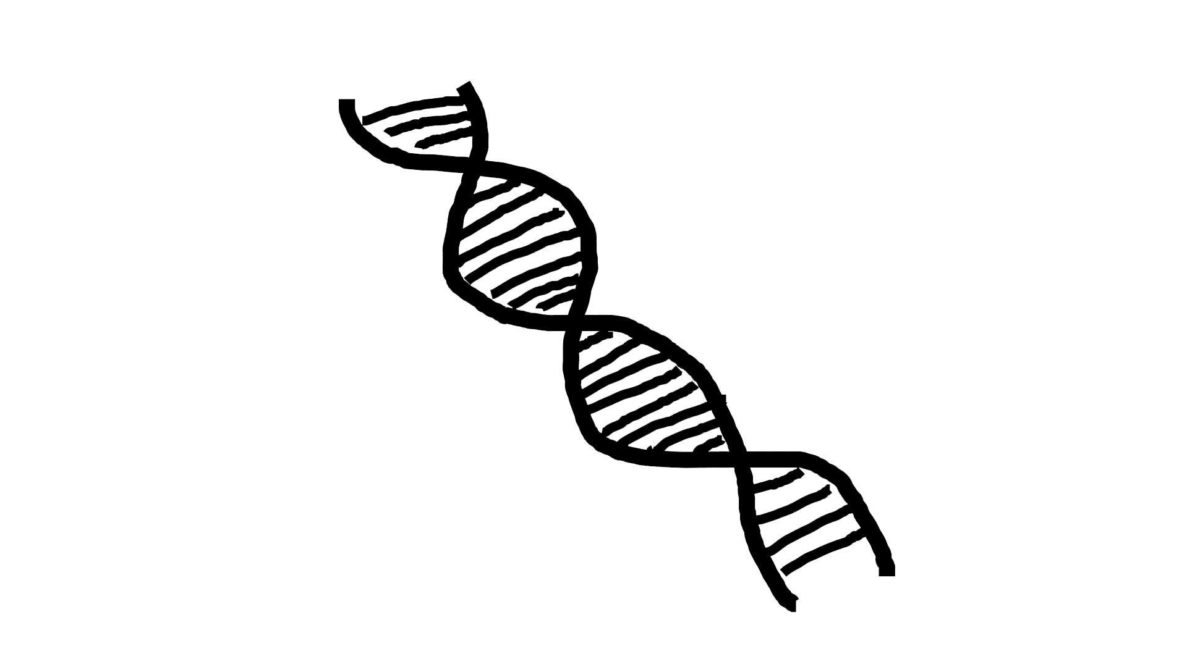
ГЕНЕТИЧЕСКИЕ
ЗАБОЛЕВАНИЯ
-1-

Slide 2
Генные болезни — это большая группа заболеваний, возникающих в результате повреждения ДНК на уровне гена. Термин употребляется в отношении моногенных заболеваний, в отличие от более широкой группы — наследственные заболевания.
Наследственные заболевания — заболевания, возникновение и развитие которых связано с различными дефектами и нарушениями в наследственном аппарате клеток. В основе наследственных заболеваний лежат мутации. Наследственные заболевания могут быть обусловлены мутациями, передаваемыми в семьях по наследству, или мутациями, вновь возникшими в клетках на очень ранних этапах развития.
Наследственные болезни многочисленны (известно свыше 6000) и разнообразны по проявлениям.
Некоторые наследственные заболевания являются врождёнными. Врождённые наследственные болезни следует отличать от пороков развития, вызванных, например, инфекцией (сифилис или токсоплазмоз) или воздействием иных повреждающих факторов на плод во время беременности.
-2-

Slide 3
При наследственных заболеваниях могут иметь место генетические нарушения различного характера и локализации. Эти болезни могут быть связаны с нарушениями ядерной (хромосомной) или митохондриальной ДНК. Они могут развиться в результате генных (точечных) мутаций, либо довольно грубых изменений структуры хромосом, а также вследствие геномных мутаций (изменения числа хромосом).
Соответственно, наследственные заболевания классифицируют как:
генные
митохондриальные
хромосомные
-3-

Slide 4
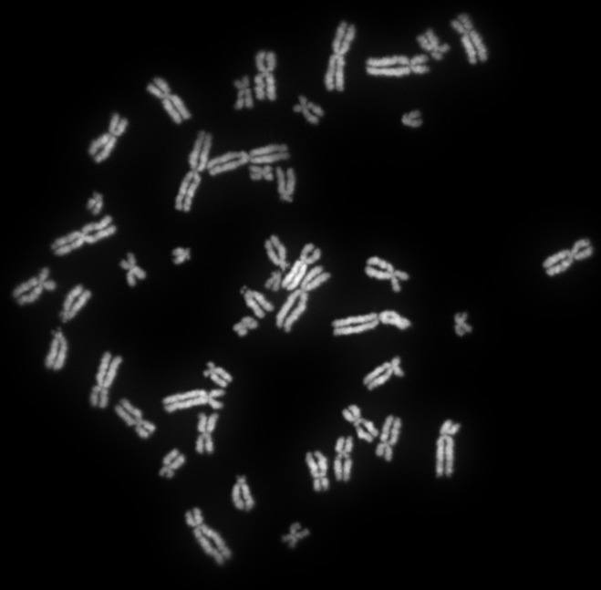
Митотические
хромосомы
человека,
окраска DAPI
-4-

Slide 5
Статистика заболеваний, вызванных генетическими нарушениями:
Примерно 5-6 детей из 100 рождаются с какими-нибудь генетически обусловленными заболеваниями. В большинстве — это заболевания с генетическими предрасположенностями. Это могут быть пороки развития, нарушения в интеллектуальном развитии ребёнка. В эти 5-6 процентов входят наследственные заболевания, возникшие впервые или унаследованные от одного из родителей.
— И. Наумчик.
-5-

Slide 6
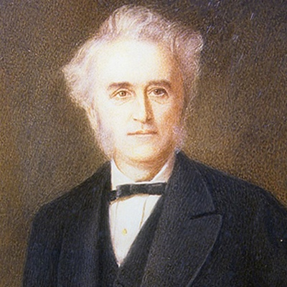
Синдром Дауна (трисомия по хромосоме 21) — одна из форм геномной патологии, при которой чаще всего кариотип (совокупность признаков полного набора хромосом) представлен 47 хромосомами вместо нормальных 46, поскольку хромосомы 21-й пары, вместо нормальных двух, представлены тремя копиями
Когнитивные и физические проявления варьируются от лёгких до тяжёлых.
Синдром получил название в честь английского врача Джона Дауна, впервые описавшего его в 1866 году и назвавшего его «монголизм». Связь между происхождением врождённого синдрома и изменением количества хромосом была выявлена только в 1959 году французским генетиком Жеромом Леженом. Слово «синдром» означает набор признаков или характерных черт. Родители ребёнка с синдромом Дауна обычно генетически нормальны. Вероятность синдрома возрастает в зависимости от возраста матери: с менее чем 0,1 % в 20-летнем возрасте до 3 % в 45-летнем.
Первый Международный день человека с синдромом Дауна был проведён 21 марта 2006 года по инициативе греческого генетика Стилианоса Антонаракиса из Женевского университета. День и месяц были выбраны в соответствии с номером пары и количеством хромосом.
John Langdon Down
-6-

Slide 7
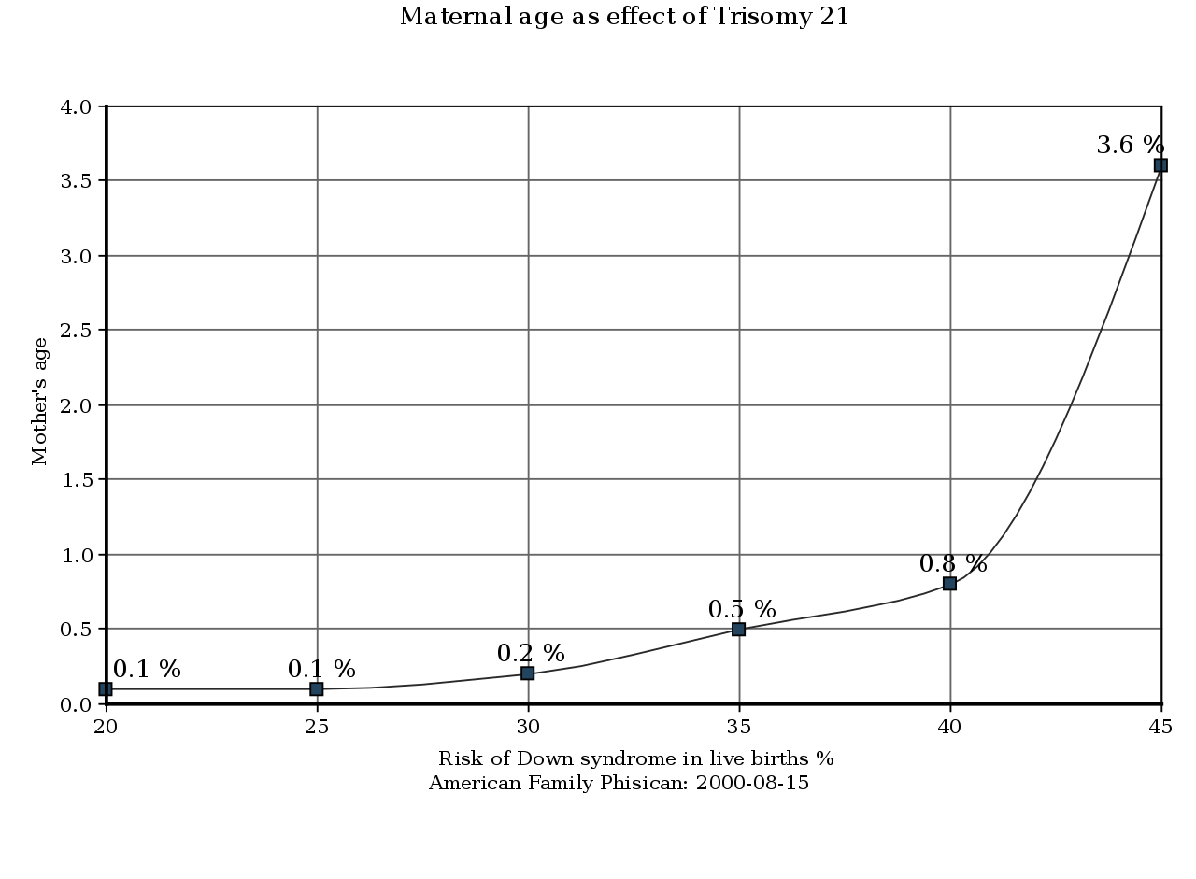
График показывает вероятность возникновения синдрома Дауна в зависимости от возраста матери
-7-

Slide 8
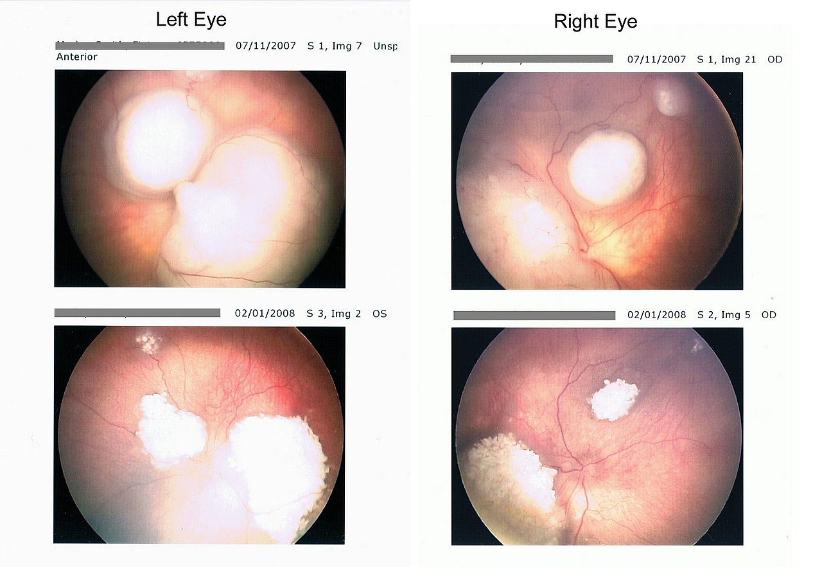
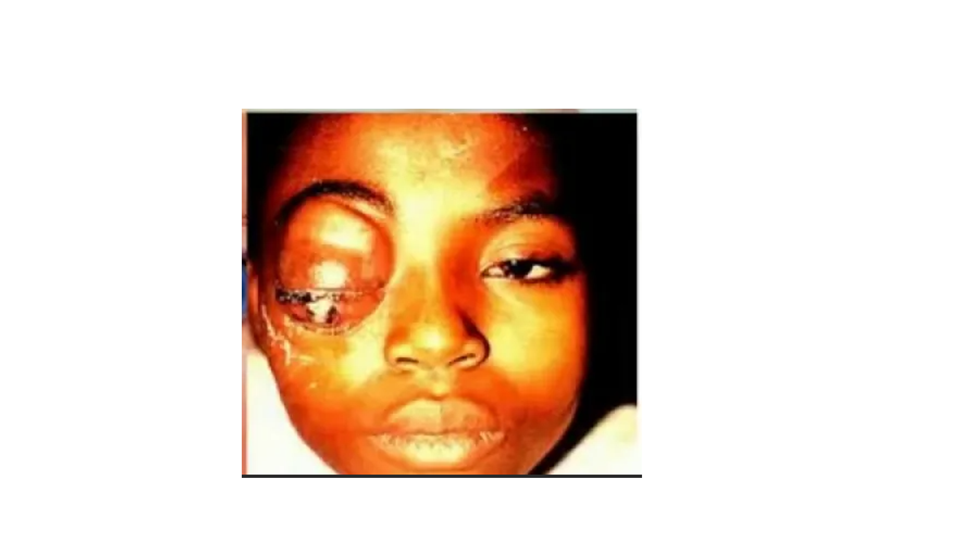
Ретинобластома (от лат. retina — сетчатка) — злокачественная (свойства которой чаще всего делают её крайне опасной для жизни организма) опухоль сетчатки глаза, развивающаяся преимущественно в детском возрасте из тканей эмбрионального происхождения. Пик заболевания приходится на 2 года. Почти все случаи заболевания выявляются до 5-летнего возраста. Чаще всего ретинобластома обусловлена генетически. Случаи, когда у родителей, переболевших ретинобластомой, рождаются здоровые дети, составляют довольно небольшой процент от общего количества детей в таких семьях. Ретинобластома бывает односторонней или двусторонней. Двусторонняя форма чаще всего носит наследственный характер.
Обычно обследование проходит под наркозом. При обследовании широко используют методы УЗИ, МРТ, КТ. В зависимости от прогноза в отношении сохранения зрения все пациенты подразделяются на 5 групп. 1 самая благоприятная, 5 самая неблагоприятная. Основными целями лечения ретинобластомы, по приоритетности, является, сохранение жизни ребёнка, потом — сохранение глаза как органа и, по возможности, — сохранение зрения.
-8-

Slide 9
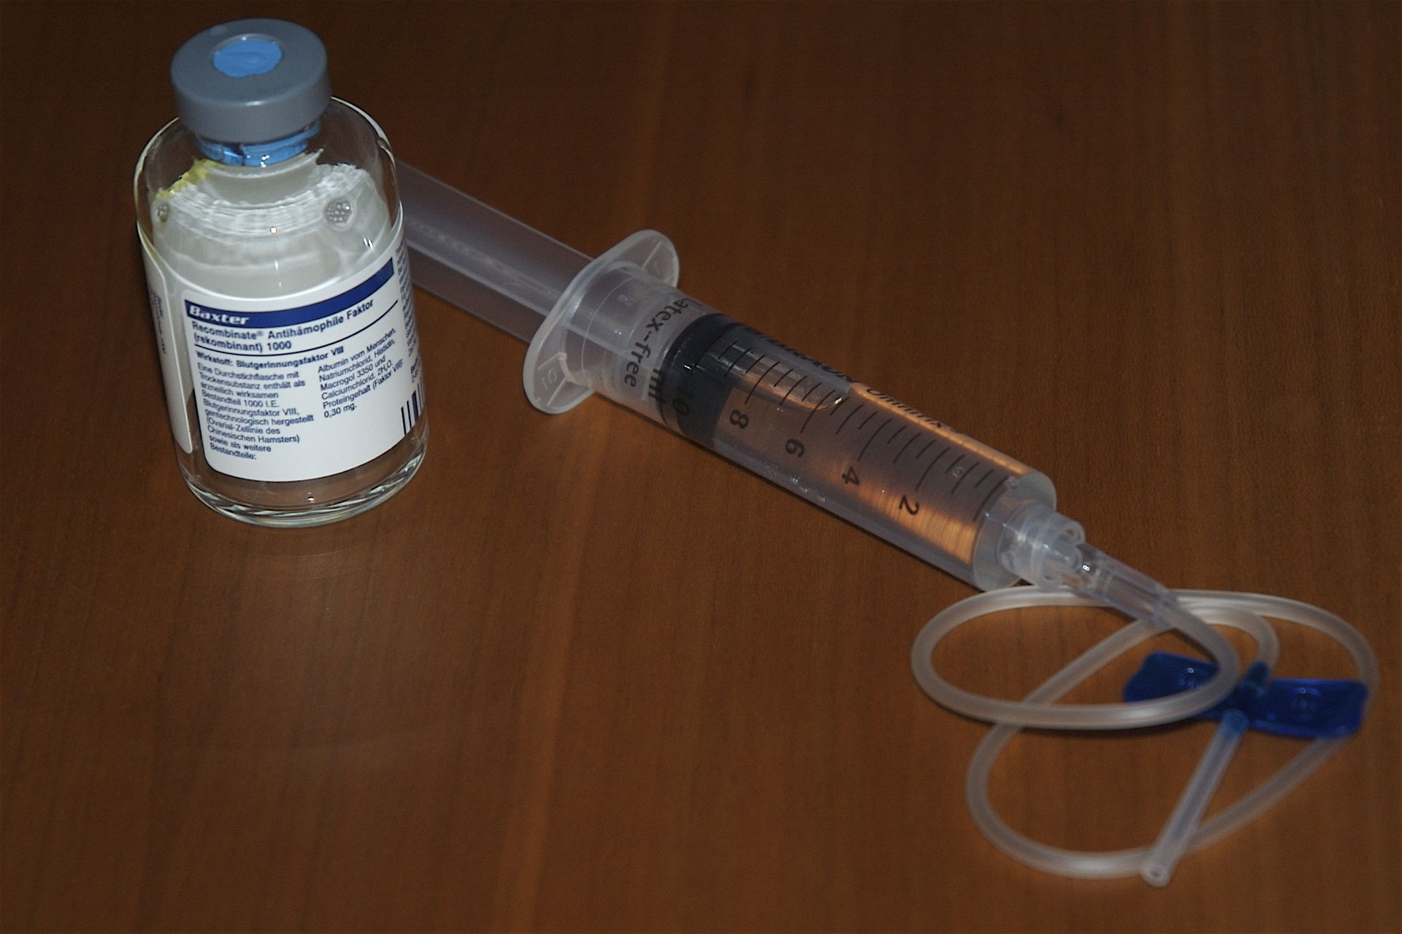
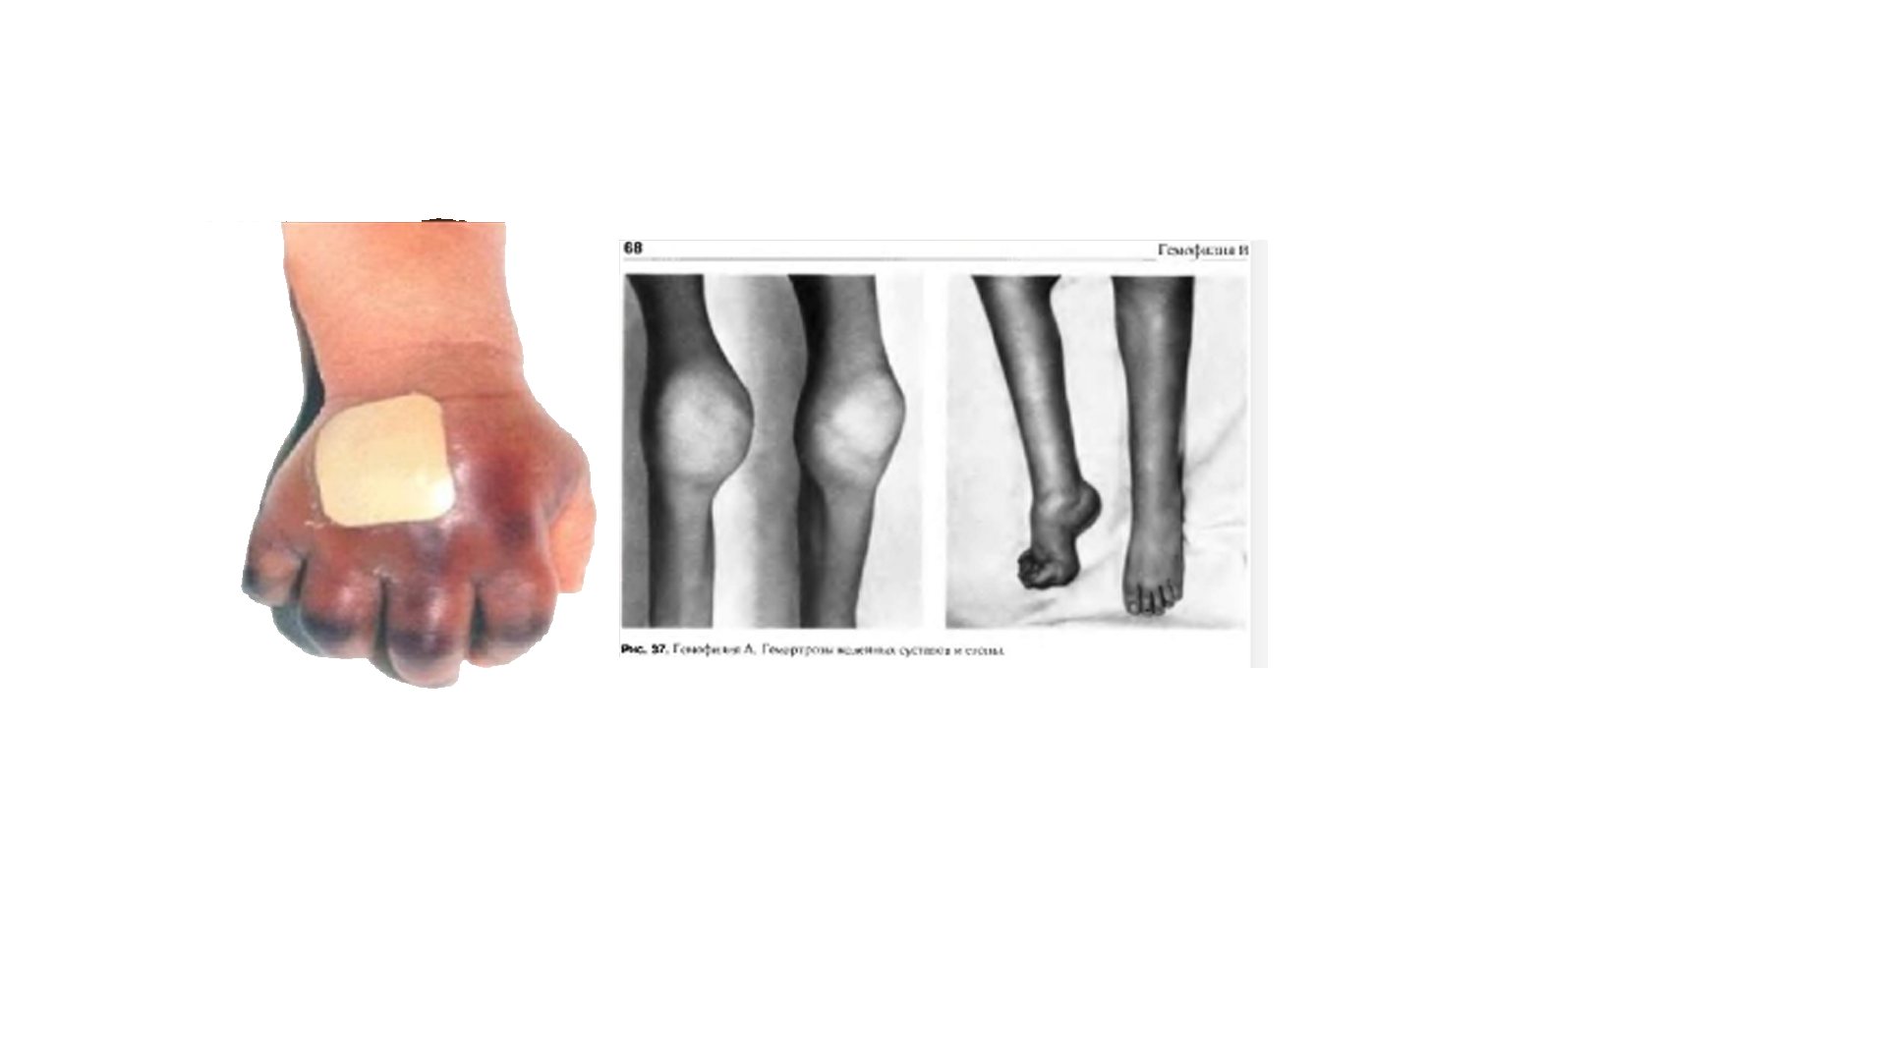
Гемофилия (от др.-греч. αἷμα — «кровь» и др.-греч. Φιλία — «склонность»⁾ — редкое наследственное заболевание, связанное с нарушением коагуляции (процессом свёртывания крови). При этом заболевании возникают кровоизлияния в суставы, мышцы и внутренние органы, как спонтанные, так и в результате травмы или хирургического вмешательства. При гемофилии резко возрастает опасность гибели пациента от кровоизлияния в мозг и другие жизненно важные органы, даже при незначительной травме. Больные с тяжёлой формой гемофилии подвергаются инвалидизации вследствие частых кровоизлияний в суставы и мышечные ткани.
Гемофилия бывает у собак, свиней и лошадей. Диагноз устанавливают на основании повышенной кровоточивости, наличия случаев заболеваний по линии самцов, с учётом удлинения времени свёртывания крови.
Система для инъекций с раствором фактора VIII, способствующего свёртываемости крови; пригодна для самостоятельного введения препарата.
-9-

Slide 10
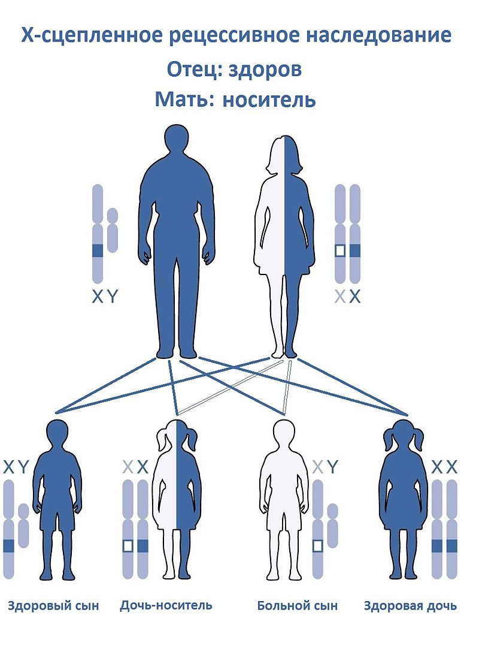
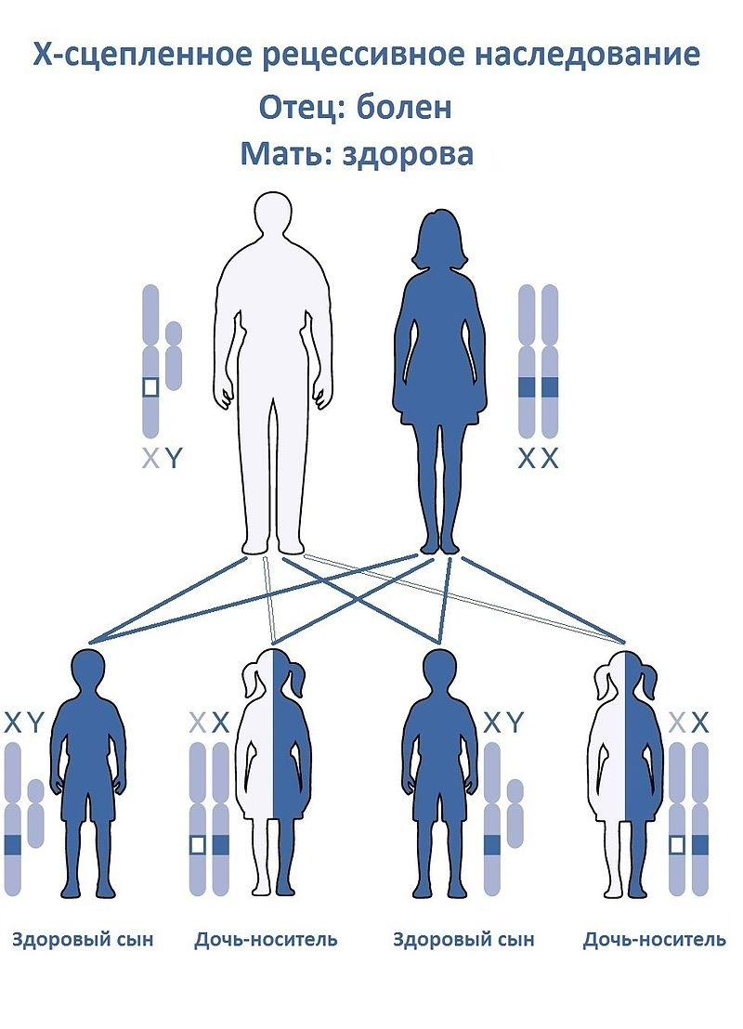
-10-

Slide 11
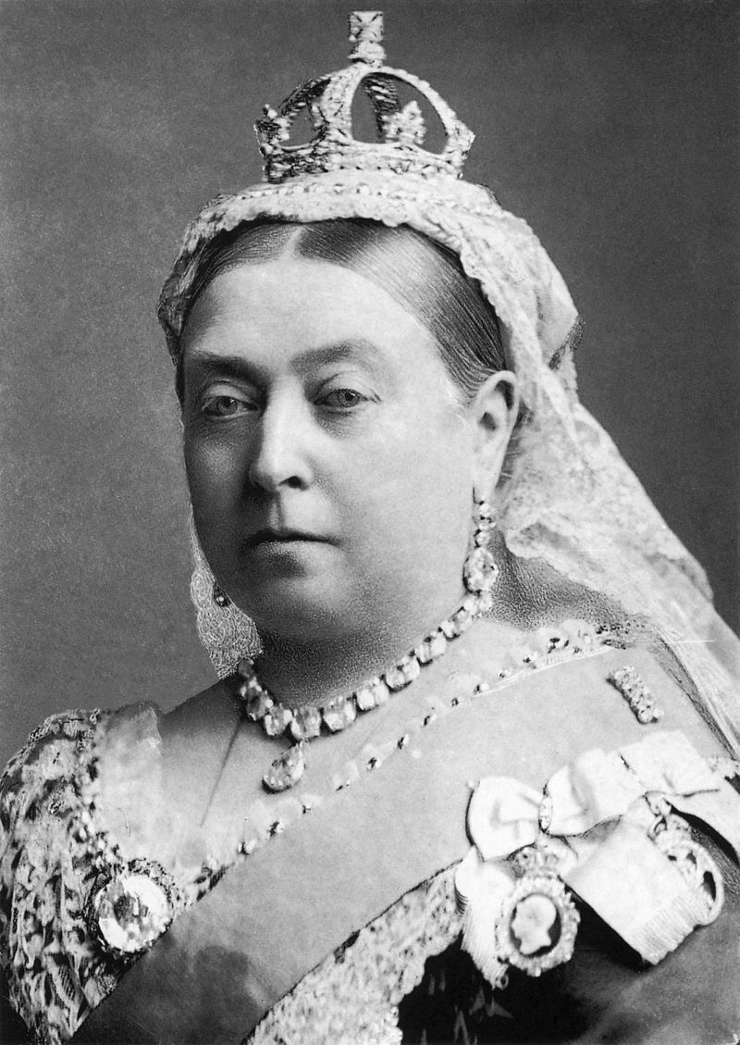
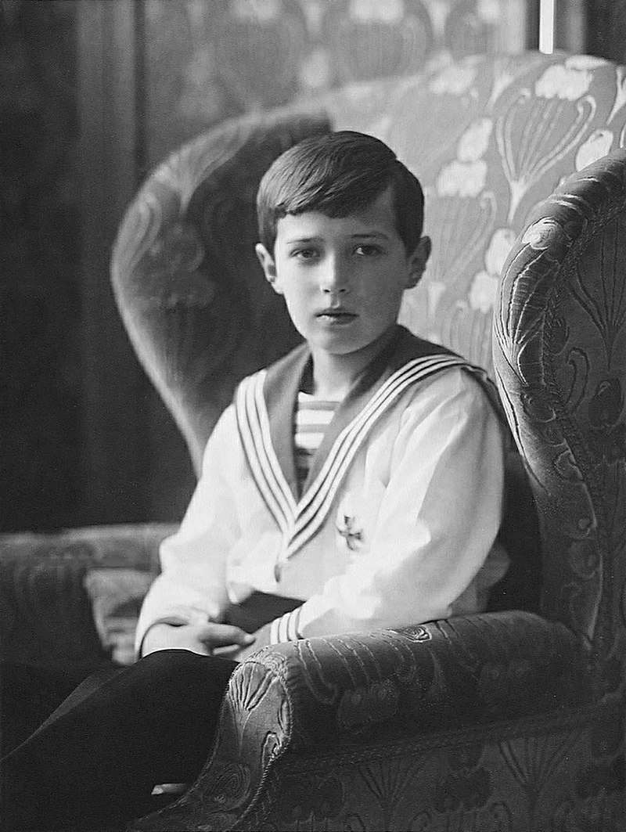
Самой известной носительницей гемофилии в истории была королева Виктория. Гемофилией страдал один из сыновей Виктории (Леопольд, герцог Олбани), а также ряд внуков и правнуков (родившихся от дочерей или внучек), включая российского царевича Алексея Николаевича.
По этой причине данное заболевание получило такие названия: «викторианская болезнь» и «царская болезнь».
Также иногда в царских фамилиях для сохранения титула допускались браки между близкими родственниками, отчего частота встречаемости гемофилии была выше.
Королева Великобритании и Ирландии Виктория (1837-1901)
Алексей Николаевич
в 1913 году
-11-

Slide 12

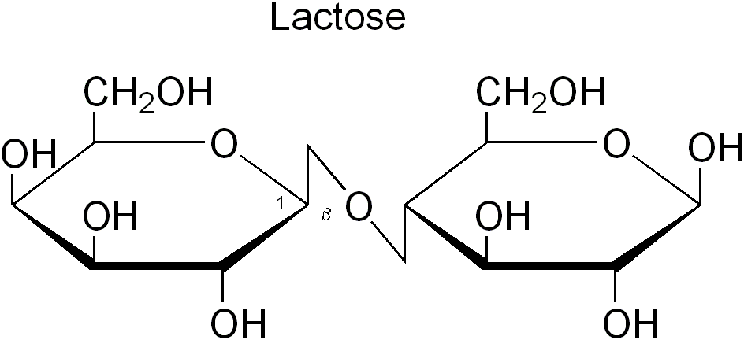
Непереносимость лактозы (гиполактазия) — заболевание, которое характеризуется непереносимость лактозы, молочного сахара, который содержится в материнском и коровьем молоке. Заболевание может проявится с рождения или в процессе жизни.
Сохранение переносимости лактозы во взрослом возрасте появилось с распространением гена толерантности к лактозе. Анализ ДНК 10 останков жителей Центральной и Восточной Европы возрастом 3800-6000 лет показал, что переносимость лактозы тогда ещё не была обычна. Популяции в это время уже занимались разведением животных, дающих молоко, но потребляли его преимущественно в ферментированной форме — в виде творога и сыров, поскольку они бедны лактозой. Мутации, оставляющие ген лактазы активным во взрослом возрасте у жителей Восточной Африки, отличны от таковых у жителей Европы. В Африке три разные мутации, позволяющие переносить лактозу, появились между 2700 и 6800 годами назад. Хорошая переносимость молочного сахара дала носителям этого гена преимущества в борьбе за выживание и позволила широко распространиться.
-12-

Slide 13
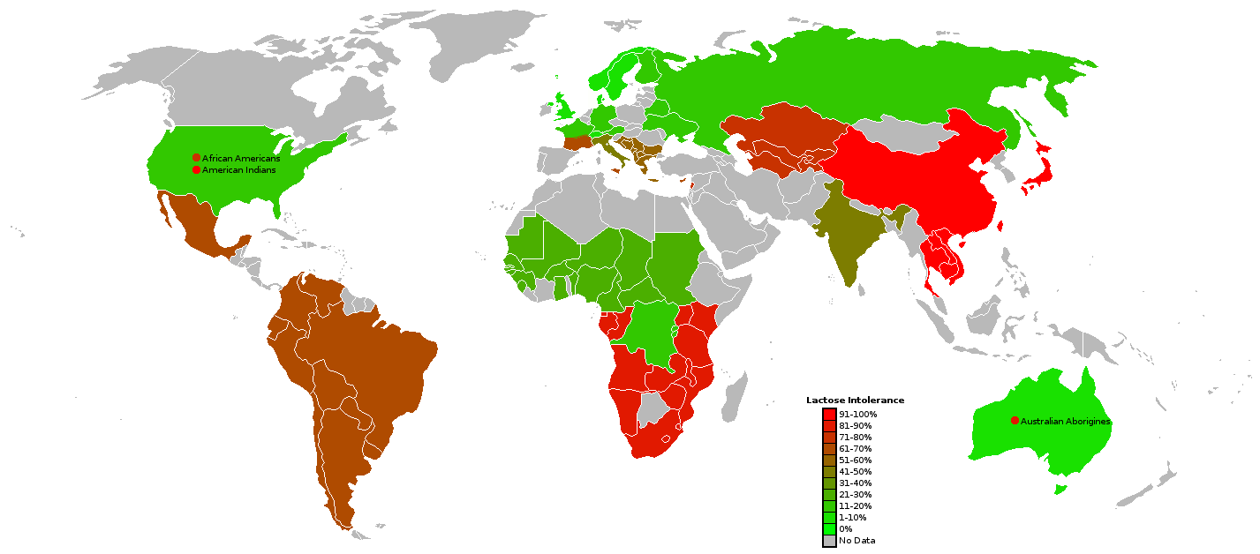
Частота проявления непереносимости лактозы в зависимости от региона
-13-

Slide 14
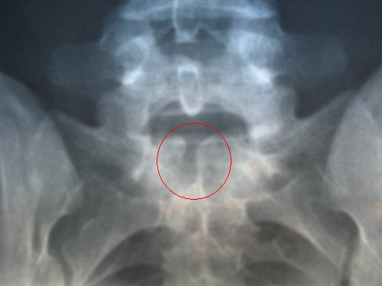
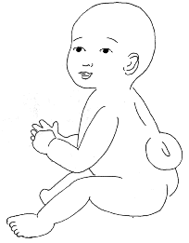
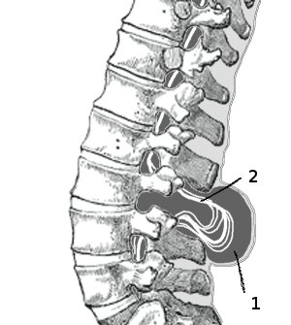
Пренатальная диагностика в РФ:
В России беременные женщины в числе прочих исследований проходят скрининг на предмет вероятности рождения ребёнка с синдромом Дауна, Эдвардса, Патау, Тёрнера и т. д.) и с дефектом развития нервной трубки (расщепление позвоночника, называемое Spina bifida).
Расщепление позвоночника, незаращение дужки позвонка (лат. Spina bifida, англ. split spine) — порок развития позвоночника, часто сочетающийся с дефектами развития спинного мозга.
-14-

Slide 15
1. Генные болезни (Википедия)
https://ru.wikipedia.org/wiki/Генные_болезни
2.Наследственные заболевания (Википедия) https://ru.wikipedia.org/wiki/Наследственные_заболевания
3. Презентация "Генетические заболевания человека« (Инфоурок)
https://infourok.ru/prezentaciya-geneticheskie-zabolevaniya-cheloveka-1199726.html
4. Наследственные болезни – причины, симптомы, диагностика и лечение
https://www.krasotaimedicina.ru/diseases/genetic
5. John Langdon Down https://ru.wikipedia.org/wiki/Даун,_Джон_Лэнгдон_Хэйдон#/media/Файл:Portrait_of_John_Langdon_Down_(c_1870)_by_Sydney_Hodges.jpg
6. Синдром Дауна (Википедия)
https://ru.wikipedia.org/wiki/Синдром_Дауна
7. Ретинобластома – причины, симптомы, диагностика и лечение
https://www.krasotaimedicina.ru/diseases/ophthalmology/retinoblastoma
8. Retinoblastoma retina scan before and after chemotherapy
https://ru.wikipedia.org/wiki/Ретинобластома#/media/Файл:Rb_Retina_Scan.jpg
9. Гемофилия (Инвитро)
https://www.invitro.ru/library/bolezni/29767/
10. Гемофилия (Википедия)
https://ru.wikipedia.org/wiki/Гемофилия
11. Виктория (Википедия)
https://ru.wikipedia.org/wiki/Виктория_(королева_Великобритании)
-15-

Slide 16
12. Алексей Николаевич (Википедия)
https://ru.wikipedia.org/wiki/Алексей_Николаевич#Гибель
13. Гемофилия (Медицина.ру)
https://www.medicina.ru/patsientam/zabolevanija/gemofiliya/
14. Частота проявления непереносимости лактозы в зависимости от региона
https://ru.wikipedia.org/wiki/Непереносимость_лактозы#/media/Файл:LacIntol-World2.png
15. Нетерпимость лактозы (ПостНаука.ру)
https://postnauka.ru/faq/92853
16. Нетерпимость лактозы (Википедия)
https://ru.wikipedia.org/wiki/Непереносимость_лактозы
17. Пренатальная (дородовая) диагностика нарушений развития ребенка - пилотный проект МЗ и СР РФ . Новая концепция и алгоритмы
https://www.medison.ru/si/art313.htm
18. Яндекс картинки
https://yandex.ru/images/
-16-

